Slide 1
区域学前教育公共服务支撑平台 解决方案（初稿）

Slide 2
2018年11月7日中共中央、国务院《关于学前教育深化改革规范发展的若干意见》强调：到2020年，全国学前三年毛入园率达到85%，普惠性幼儿园覆盖率（公办园和普惠性民办园在园幼儿占比）达到80%。广覆盖、保基本、有质量的学前教育公共服务体系基本建成。

Slide 3
当前普惠性民办幼儿园需要严格按国家政策制定收费标准，大部分民办幼儿园基于实际条件，工资待遇有限，难于聘请到优秀的园长和老师，老师的流动率偏高。
各级政府正在大力发展公办园，公办园的数量正在快速扩大，大量新建立的公办园也急需人手和第三方支持。
对于幼儿园的大部分一线人员来说，面临种种实际工作挑战。

Slide 4
幼儿园
管理者
1、难以完全掌握相关国家政策与地方要求的所有重要细节要求。
2、难以基于相关标准要求构建科学、系统的管控体系与执行策略
3、缺乏专业的管理辅助工具来落地执行
4、执行中遇到问题，难于获得相应的专家资源

Slide 5
幼儿园老师
1、幼儿教育涉及到众多领域，老师很难对所有领域有好的认知。
2、教研负责人缺乏教学评估指导策略方案，推动园本教研水平提升
3、教研负责人缺乏专业的辅助工具来协助日常工作开展
4、缺乏基础技能培训课件、图书、音乐、图片等各类基础资源的支持

Slide 6
保健医生
与保育员
1、常规疾病预防工作标准细节多，难于清晰明了并熟悉
2、缺乏对幼儿健康数据的完整了解与配套的疾病预防管理策略支撑
3、缺乏高效的管理工具，保证健康管理各环节有效执行
4、难于获得专业的健康指导内容资源

Slide 7
为了更好地达到《若干意见》提到的“广覆盖、保基本、有质量的学前教育公共服务体系基本建成”这一目标，需要相关部门建设配套的学前教育公共服务支撑平台，为一线幼儿园管理者与老师提供有效支持。

Slide 8
学前教育公共服务支撑平台涉及的的核心要素
三大核心领域
（管理、教育、保育）
标准体系梳理
基于标准体系的执行策略构建
辅助落地的
智能工具提供
专业运营团队的服务支撑

Slide 9
平台建设原则
共享
将优质专家、优质内容、优质经验共享给到一线园长、老师、保育工作人员，从而为他们提供强有力的支持，弥补一线人员知识、经验方面的局限性。
智能
充分利用现代信息化技术、大数据分析、人工智能技术，进而为一线人员提供个性化、智能化的可落地执行方案与配套资源，大幅度一线人员的工作效率、降低工作难度。
开放
未来这一平台可以进一步发展成为基础性的学前教育支持平台，整体大量第三方优质资源入驻，并通过对幼儿园整体情况的了解，帮助第三方资源提供方与幼儿园实现精准对接。

Slide 10
平台能否建设成功的核心要素
懂专业
显而易见，如果不了解国家政策、地方要求，不了解幼儿园的实际情况，不熟悉幼儿园管理、教育、保育的相关领域专业知识，仅仅建设一个技术平台，难以满足幼儿园一线实际需要。
懂技术
规模化、高质量地为幼儿园服务，离不开技术平台的建设，需要为幼儿园不同的角色岗位，提供贴心、简单、实用的技术工具，把复杂的逻辑关系、数据分析、结果展示、通知推送等工作用技术手段来解决。
懂运营
好的服务离不开线上线下的结合，也离不开服务团队对一线幼儿园人员的远程支持。同时，为一线幼儿园提供服务涉及的领域非常多，不是单独一家或几家企业能够承担完成，需要能够整合全行业的优质资源，来为幼儿园提供整体服务。这些离不开高质量的运营支撑。

Slide 11
关于广州中幼信息科技
中幼成立于2007年，是行业内唯一获得国家科技部立项的企业，在学前教育信息化技术研发处于国内领先地位，公司成立以来累计服务的幼儿园客户超过1万所，具有规模化的运营服务能力。
基于多年信息化应用开发经验与企业自身发展，中幼也在在幼儿园运管理、保育、教育领域都有深入涉及，并与高校专家一起，共同承担了教育部规划司、装备中心的相关课题。中幼目前也是学前教育领域唯一在技术、教育两个方向都处于行业领域的企业。
如果有机会参与到《区域学前教育公共服务支撑平台》的建设过程中来，中幼非常愿意提供相关的业务、内容、技术与运营支撑，为促进各地学前教育整体水平的提供助力。

Slide 12
平台建设的前期工作基础

Slide 13
中幼拥有一支专业的管理与教研队伍
中幼成立于2007年，经过10多来的积累，在与华中师大、华南师大等国内知名师范类高校专家保持了紧密合作交流基础上，建立了一支专业的管理与教研团队，熟悉《幼儿园工作规程》《幼儿园教育指导纲要》《3-6岁儿童学习与发展指南》等一系列国家相关政策标准与各地的地方要求。

Slide 14
中幼积累了丰富的优质幼儿园运营管理经验
中幼为华中师范大学附属幼儿园、人民大学附属幼儿园、华南师范大学附属外国语学校幼儿园为首的数百所省一级园、省级示范园与高端民办园提供信息化服务。
中幼在服务过程中积累了的丰富的一线经验，构建了幼儿园管理经验策略库，为辅助一线幼儿园管理人员达到国家相关要求，提供了良好的辅助支持。

Slide 15
中幼在老师教学支持领域取得重要成果
中幼于2014年成立了专业的教研机构，专注于国际教育融洽研究与本土化落地方案构建，并与高校专家、特色教育机构、优质幼儿园建立了紧密合作关系。
目前已经为数千名一线老师提供长年一对一远程教学支持（新手老师常规指导、一日流程、区域活动、集体教学活动、环境创设、阅读活动开展等），并取得了良好成果。

Slide 16
中幼与专业机构共同构建了完善的幼儿健康管理体系
中幼按照卫生部和教育部印发的《托儿所幼儿园卫生保健工作规范》和《幼儿园工作规程》的要求，与国内专业的健康科普机构《家庭医生》的儿科医生专家团队达成了紧密合作。
通过方便实用的晨检工具，建立有效的防护屏障，自动记录晨检数据，有效监控晨检过程，配套专业的疾病预防方案与幼儿健康指导内容，为幼儿园提供幼儿晨午检管理、幼儿健康档案、幼儿健康指导三位一体的解方案。

Slide 17
中幼在学前教育信息化领域取得了出色成绩
我们是国家高新技术企业，获得了两次国家科技部立项，在幼儿园信息化领域处于国内领先，为一线管理者、园长、老师提供了大量智能化的管理工具，已获得近30项幼儿园软件著作权。
幼儿园智能安全巡检系统
家园沟通平台
幼儿成长评估辅助工具
一日流程在线学习平台
幼师网络学习课堂
幼儿多媒体数字图书馆
幼儿园智能幼儿健康管理系统
幼儿老师教学评估系统
幼儿成长评估辅助工具
幼儿电子成长档案
智能图书管理系统
。。。

Slide 18
中幼拥有丰富的线上、线下服务经验
目前线下培训过的老师超过了5万人次。
每年为数百家幼儿园提供入园指导服务。
每年组织的学术交流参观活动近百次。
每周组织专业老师为服务的园所提供线上培训服务。
可以提供远程助教支持，进而达到为一线老师提供一对一服务的目标。

Slide 19
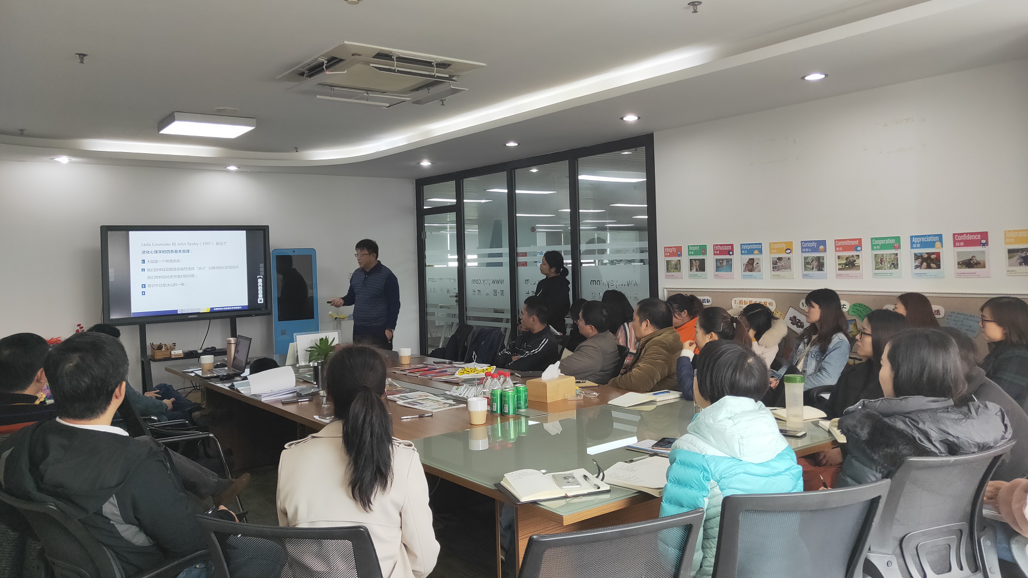
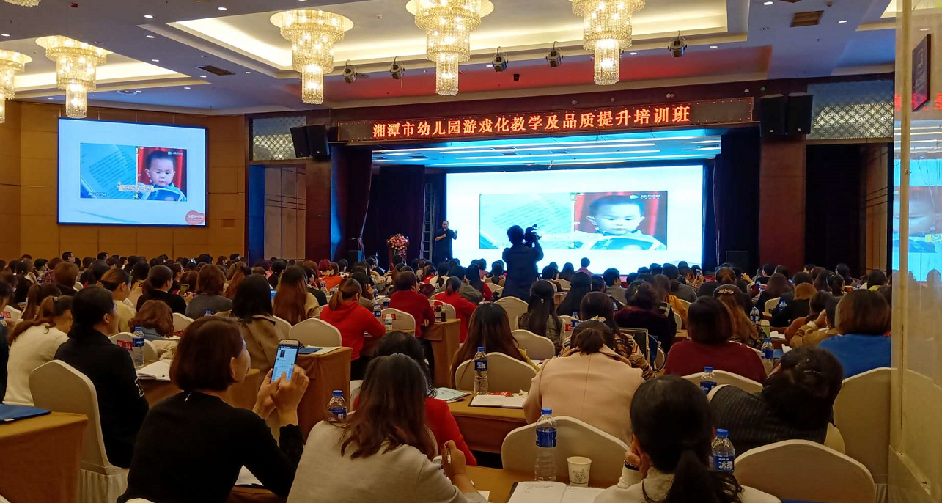
专家指导与政府培训

Slide 20
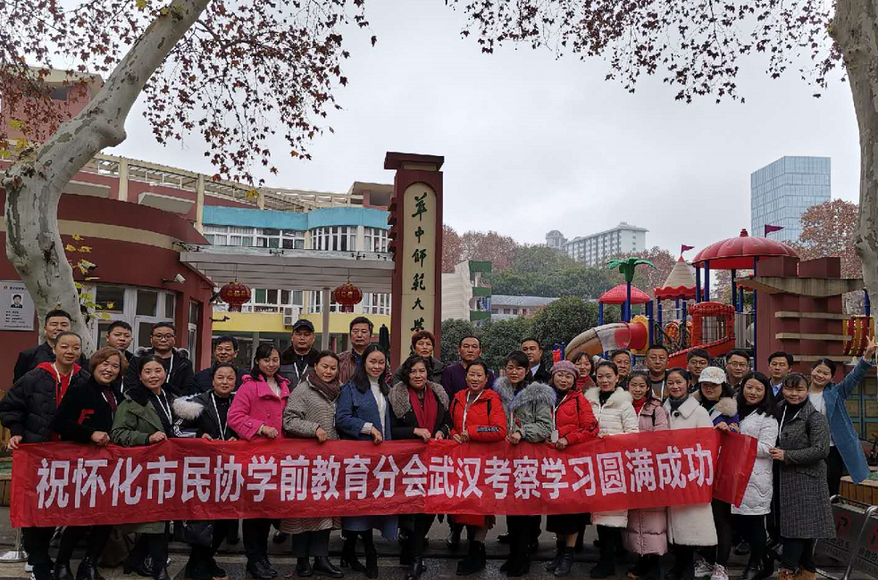
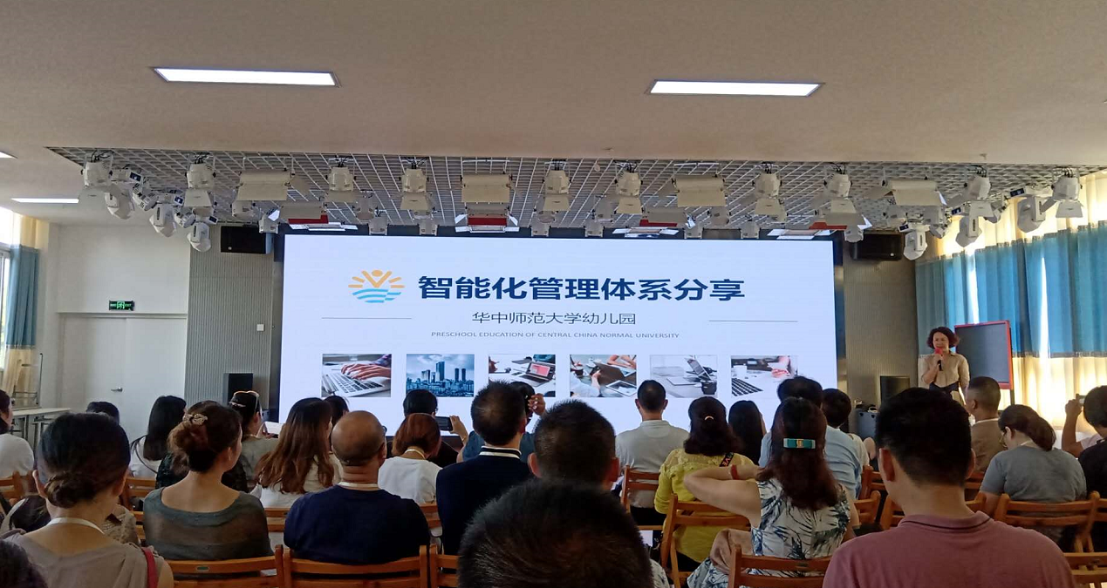
高校学习考察交流与培训交流

Slide 21
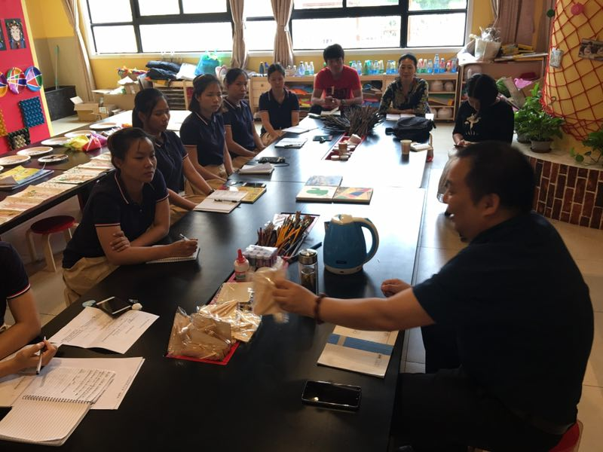
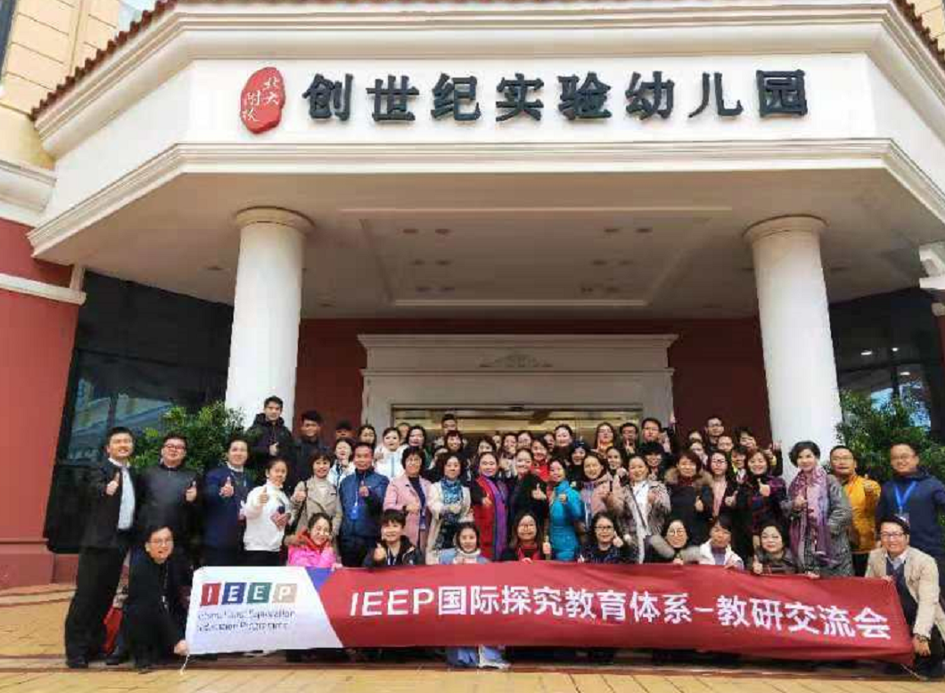
师资认证与教研交流

Slide 22
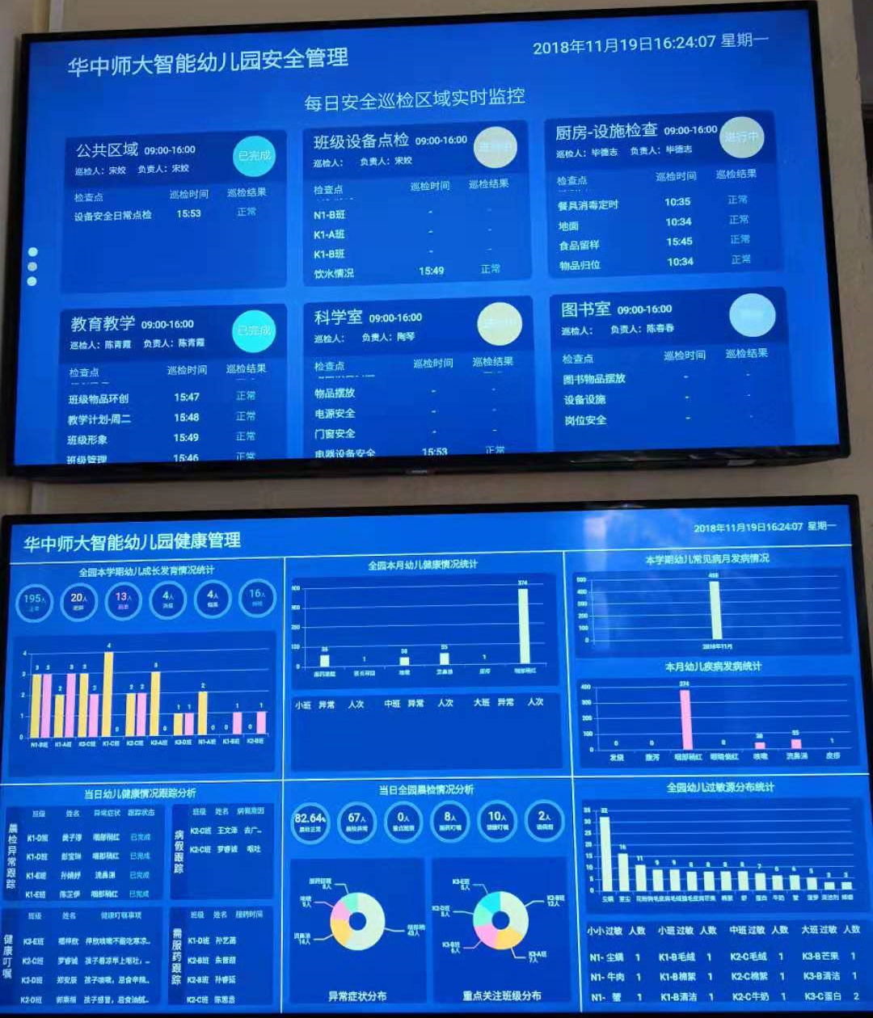
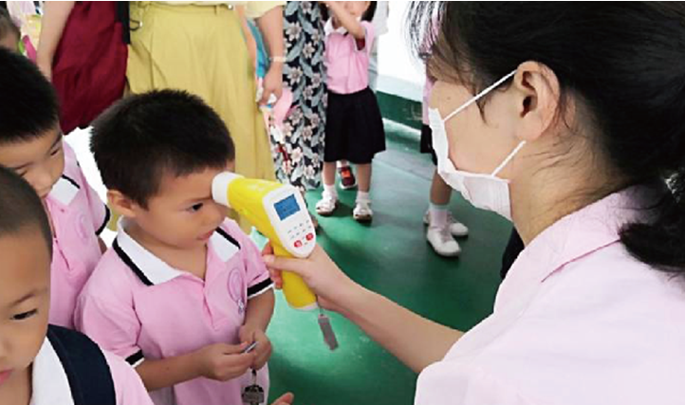
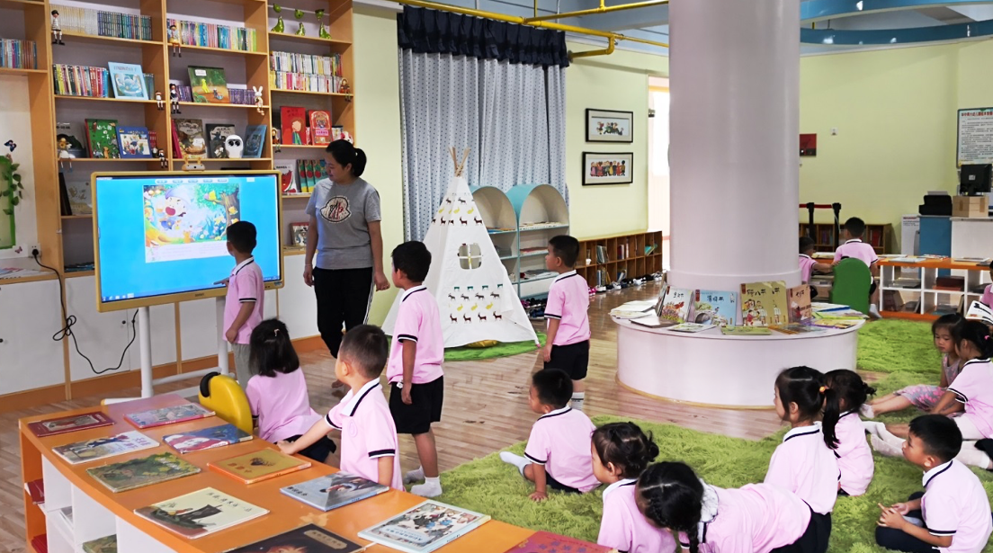
信息化系统部分展示
健康数据无线采集
幼儿园智能运营管理
多媒体智慧图书馆

Slide 23
部分合作省一级示范园与优质民办园
北京人民大学幼儿园
华中师范大学附属幼儿园
浙江省级机关北山幼儿园
上海市长宁区实验幼儿园
山东省莱芜市机关幼儿园园
河北省石家庄第二幼儿园
济南大学附属幼儿园
江西省广播电视艺术幼儿园
广西省南宁第四、第五幼儿园
陕西省西安培尔森幼儿园
广东省育才一院
广东省育才二院
广州市协和幼儿园
暨南大学附属幼儿园
中山大学附属外国语幼儿园
华南理工大学附属幼儿园
华南师范大学附属幼儿园
广东省汕头市机关幼儿园
湖北省麻城市幼儿园
山东省章丘市实验幼儿园
深圳前海帝梵国际幼儿园
广东省委机关幼儿园
广东省公安厅幼儿园
太原市育英幼儿园
东莞市创思教育集团
天津市第八幼儿园
内蒙古乌审旗第三幼儿园
重庆布兰德国际幼儿园
三亚东方明珠幼儿园
北京英才教育机构
哈尔滨英妙国际幼儿园

Slide 24
中幼已有成果基础总结
管理者
1、专业的管理与教研团队，对国家政策深入研究
2、积累了数百所优秀幼儿园一线管理经验，拥有完善的管理体系策略
3、拥有技术积累，构建了幼儿园运营支撑管理系统
4、拥有专业教研团队与高校专家资源，为一线幼儿园提供专业服务
老师
1、解读教学评估要求与建立园本教学常规标准
2、教学常规指导策略（新手老师、区域活动、集体教学、环境创设等）
3、配套智能辅助工具与内容支持（网络课堂、数字图书馆、师资培训课件等）
4、老师培训学习与服务支持
保健医生
与
保育员
1、众多优秀幼儿园的一日生活常规标准经验积累，并形成体系
2、提供生活常规和流行疾病预防管理指导策略，指导保健医生
3、配套了智能健康数据采集硬件与数据分析软件，实现智能幼儿健康管理
4、与幼儿健康科普专业机构合作，提供个性化的幼儿健康内容指导

Slide 25
平台建设的意义价值
区域学前教育公共服务支撑平台的建设，意味着为一线人员提供了政策->实施方法->辅助工具->配套服务的一体化支持，解决一线人员普遍存在的“不懂要求、不知道如何做、没有专业工具与资源、缺乏第三方支持”的问题，将极大减轻一线人员的工作压力，进而为达到《若干意见》提到的“广覆盖、保基本、有质量的学前教育公共服务体系基本建成”这一目标，提供坚实的保障。

